Slide 1
Dabaszinību nedēļa
Gudrs un vēl gudrāks iet dabā
no 1. līdz 9.martam

Slide 2
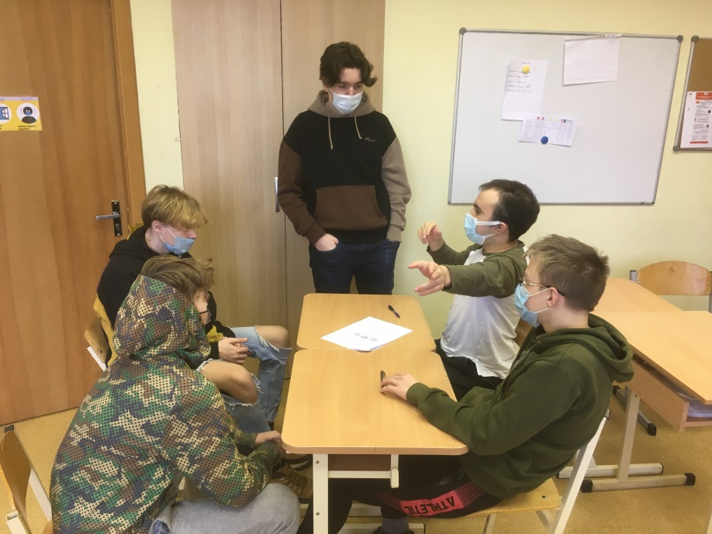
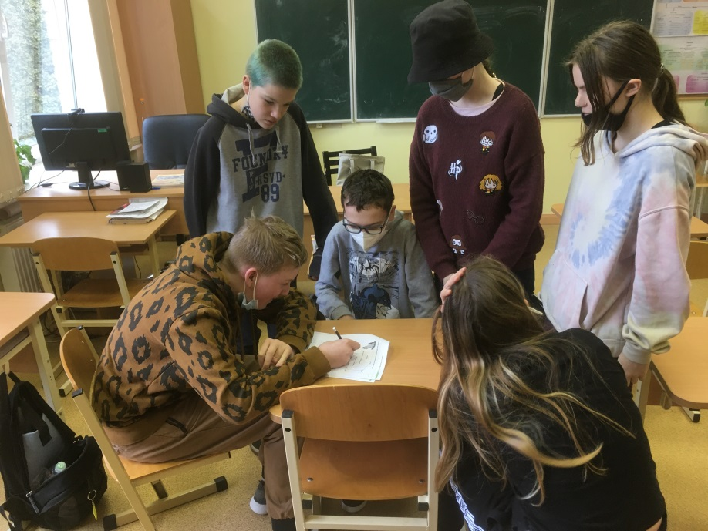
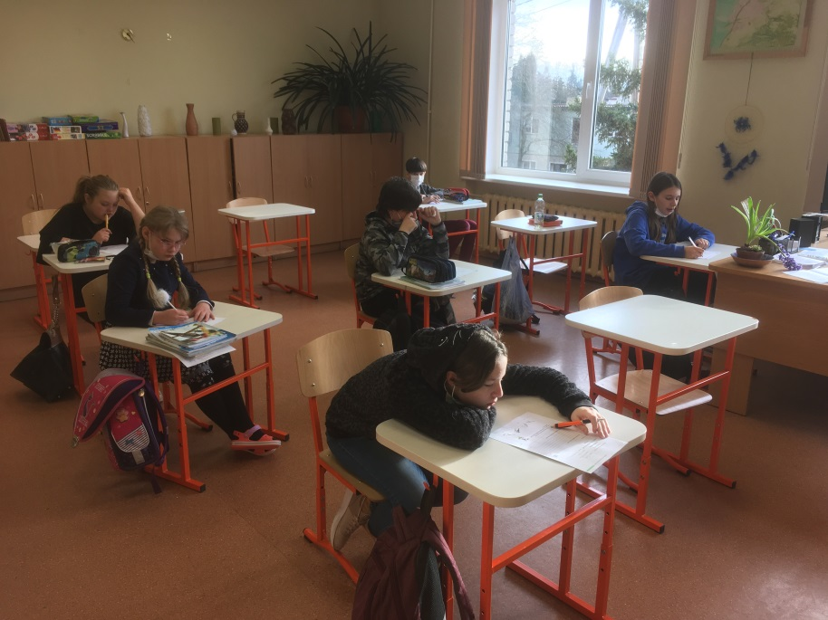
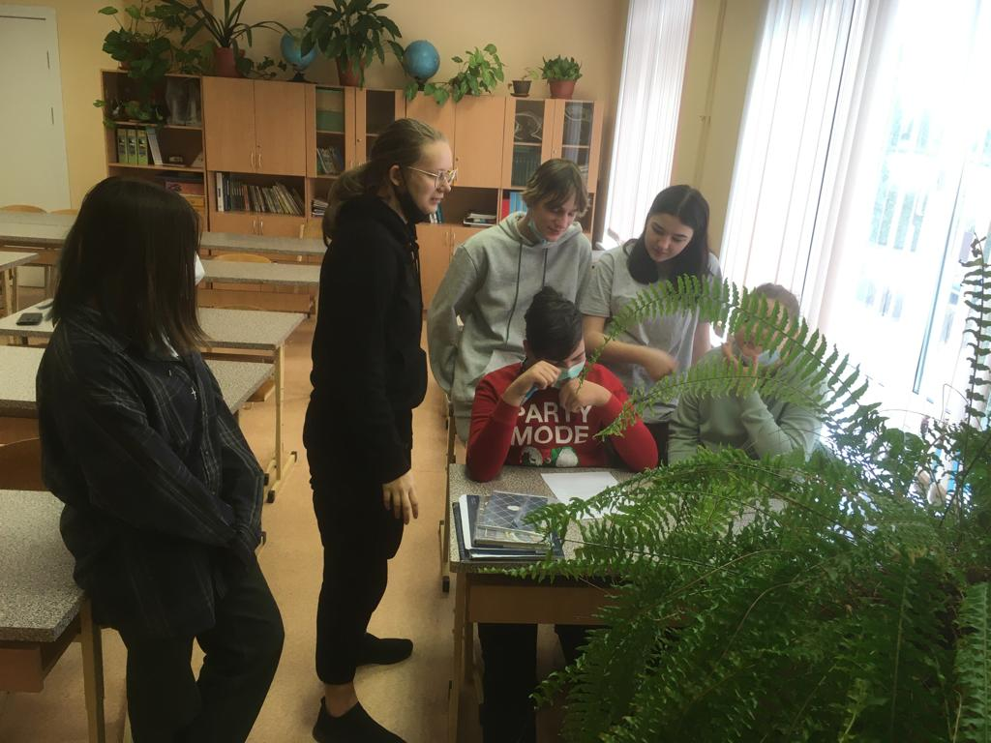
Erudīcijas konkurss

Slide 3
Rezultāti
klase | punkti | vieta
4. klase | 23 punkti | 1.
5. klase | 13 punkti | 3.
6. klase | 14 punkti | 2.
7. klase | 18 punkti | 3.
8. klase | 30 punkti | 1.
9. klase | 26 punkti | 2.
Erudītākais skolēns klasē
klase | skolēns
4. klase | Edvards Virvičs
5. klase | Austra Paula Stendere
6. klase | Andrejs Fiļjašenkovs
7. klase | Alise Līdaka
8. klase | Ernests Gulbis
9. klase | Kārlis Gailis

Slide 4
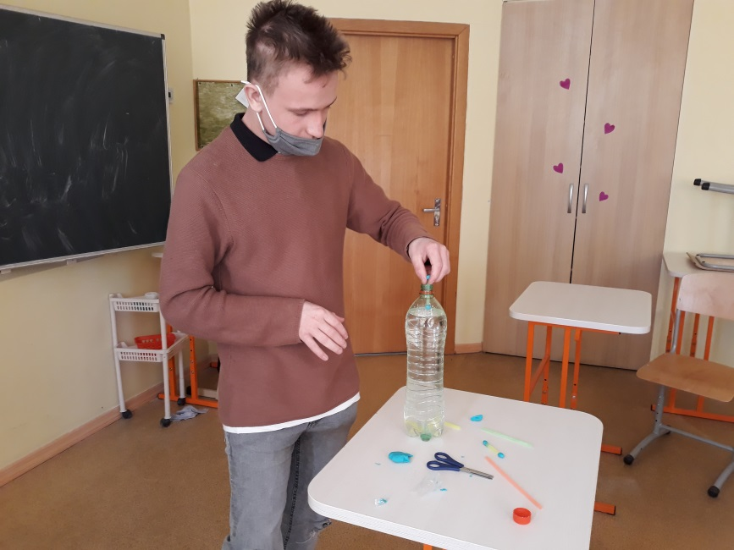
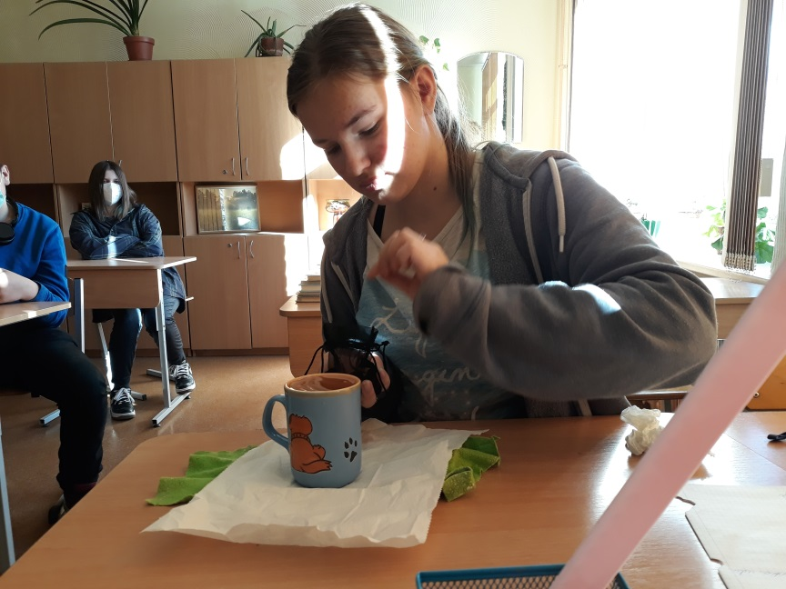
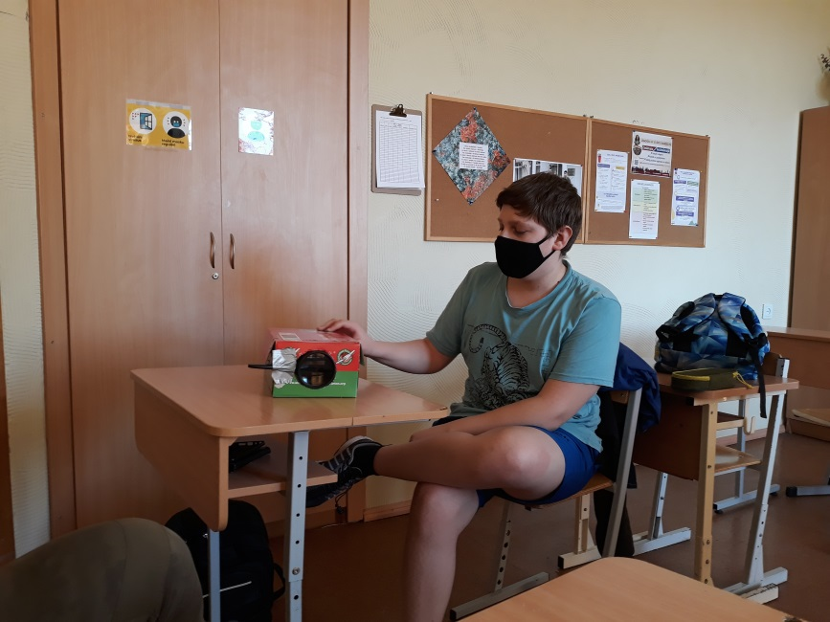
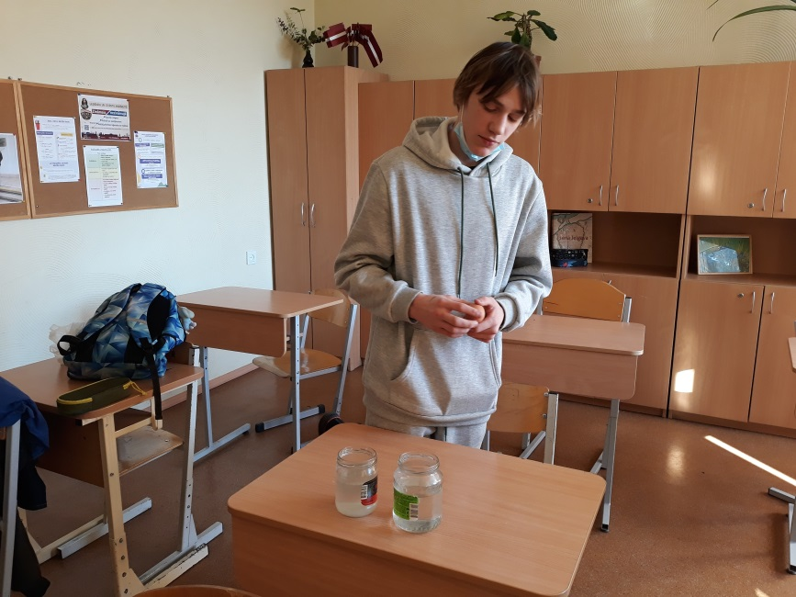
Skolēni eksperimentē

Slide 5
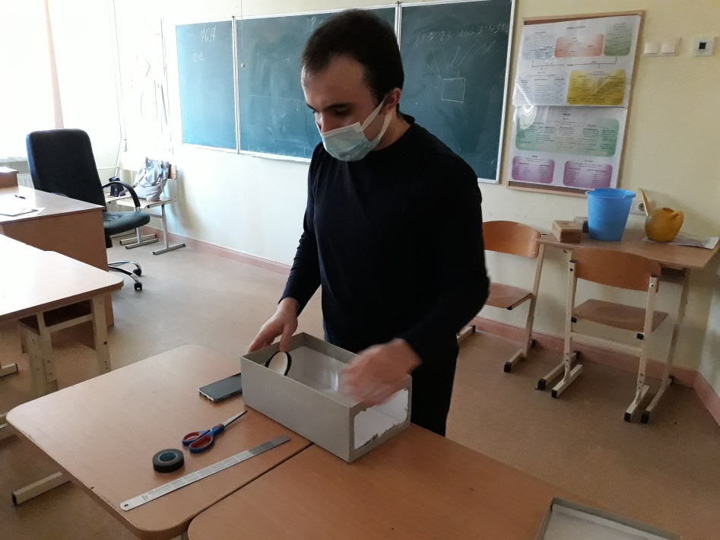
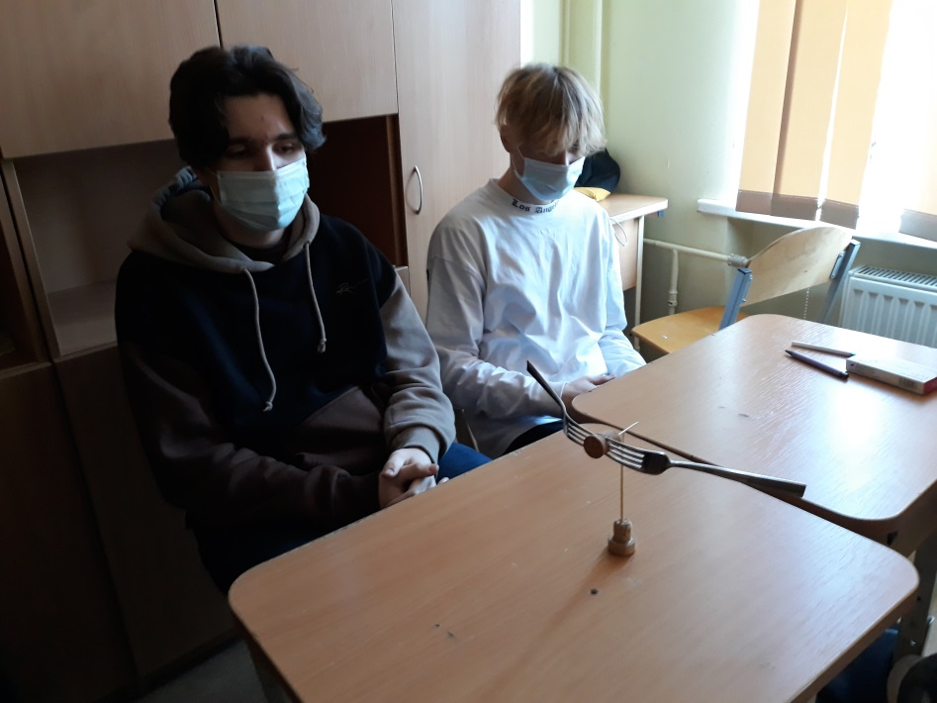
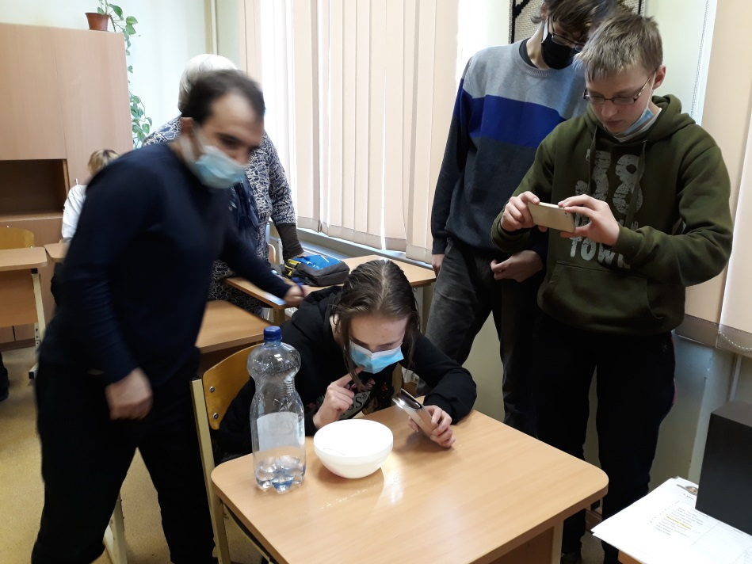
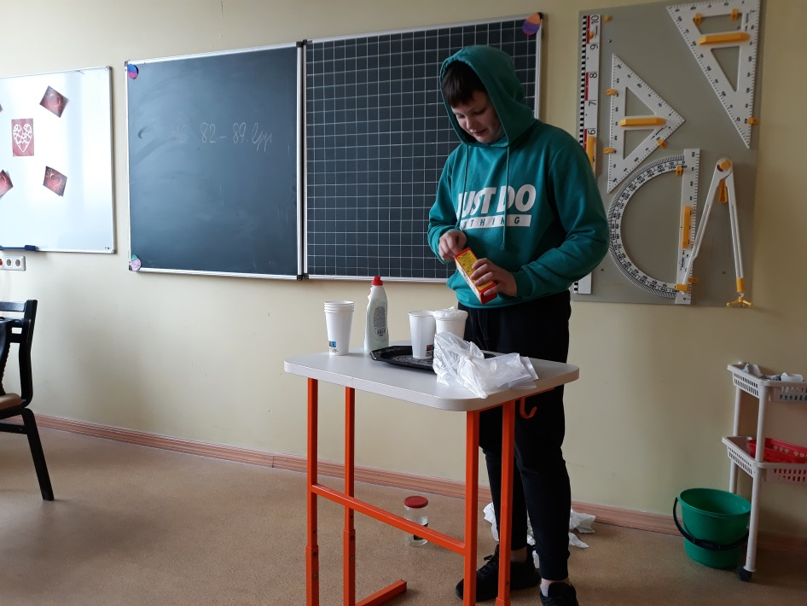

Slide 6
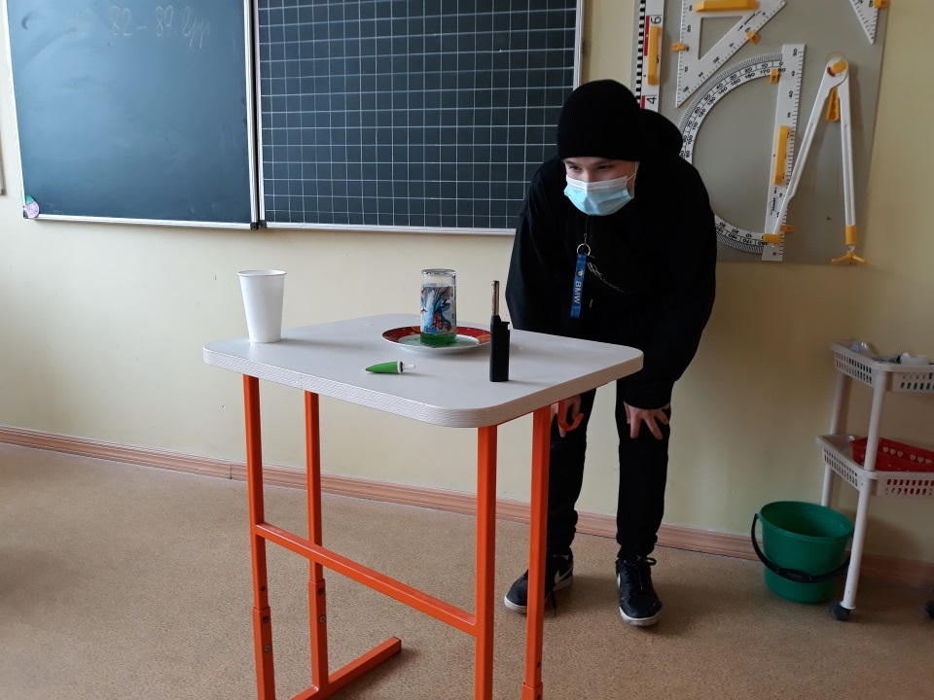
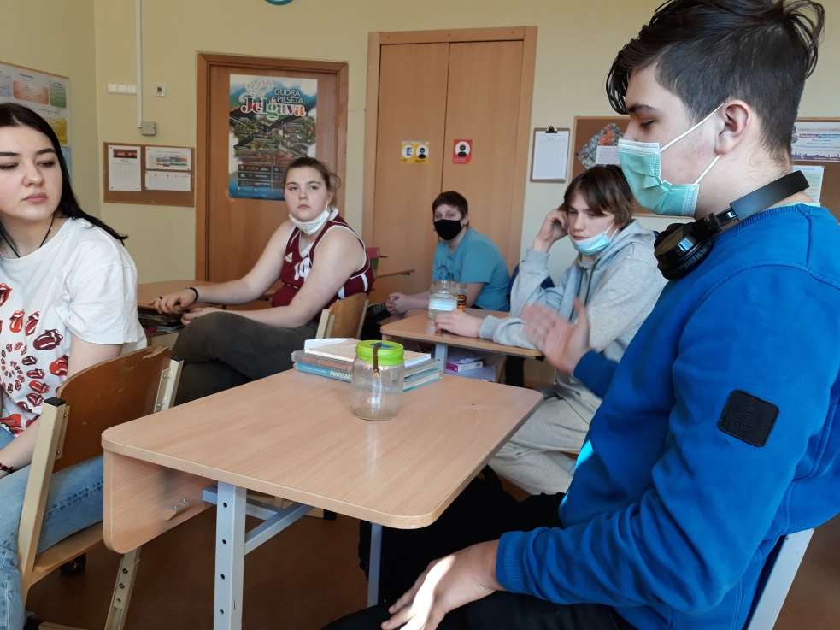
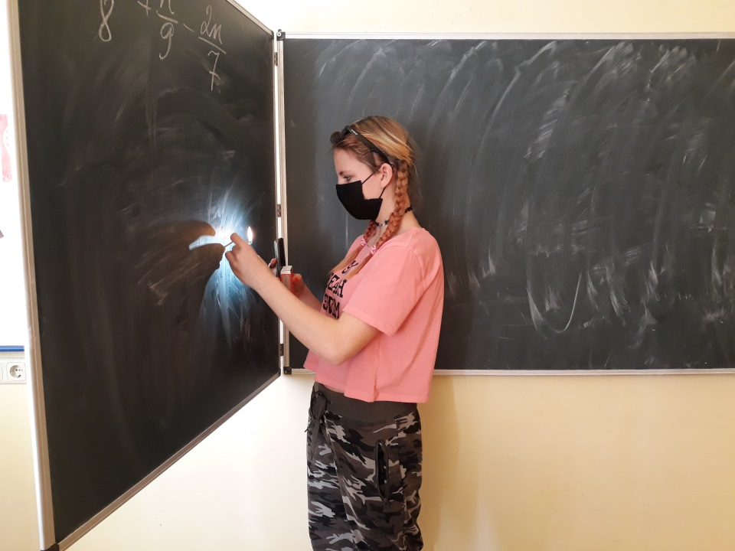
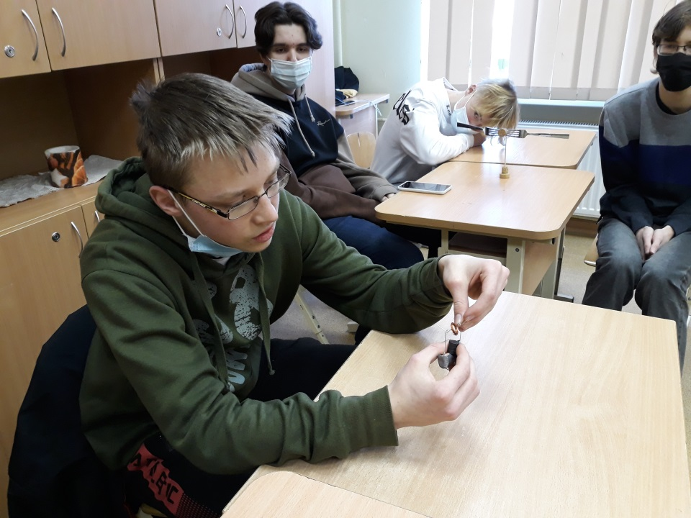

Slide 7
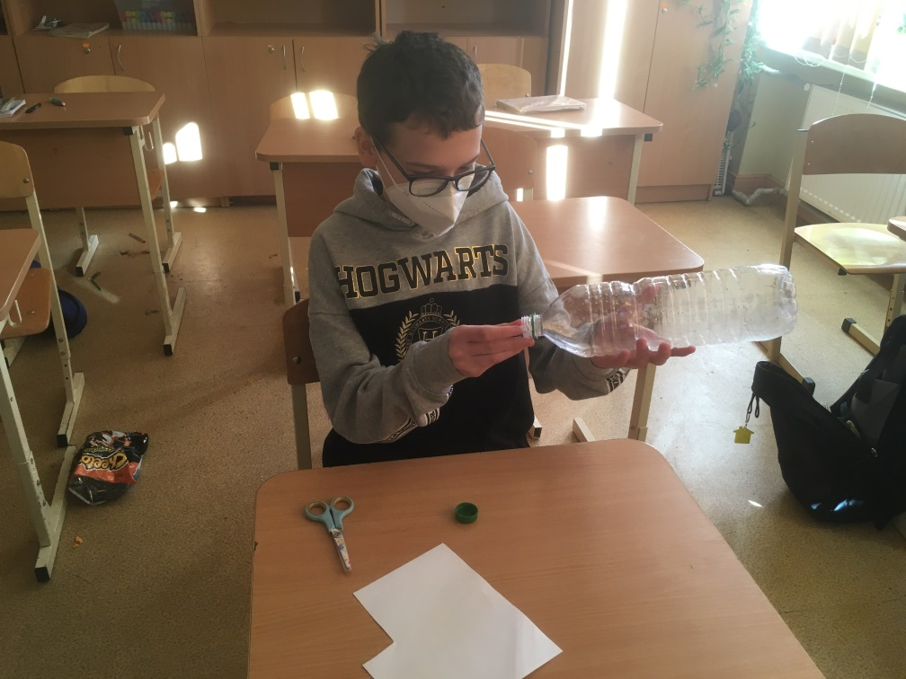
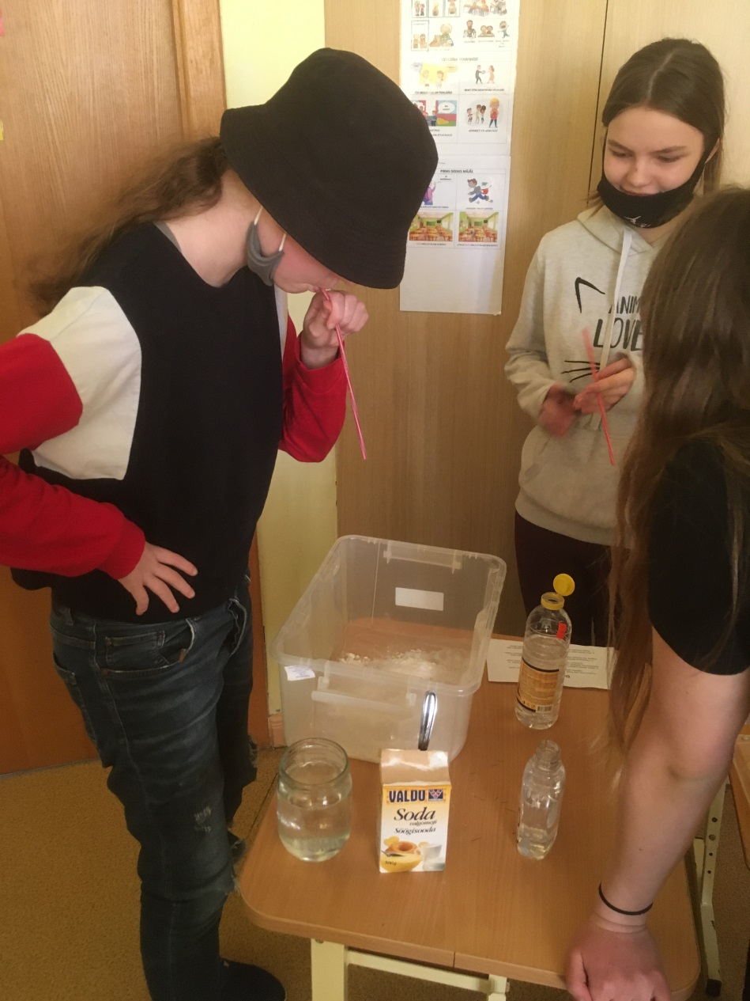
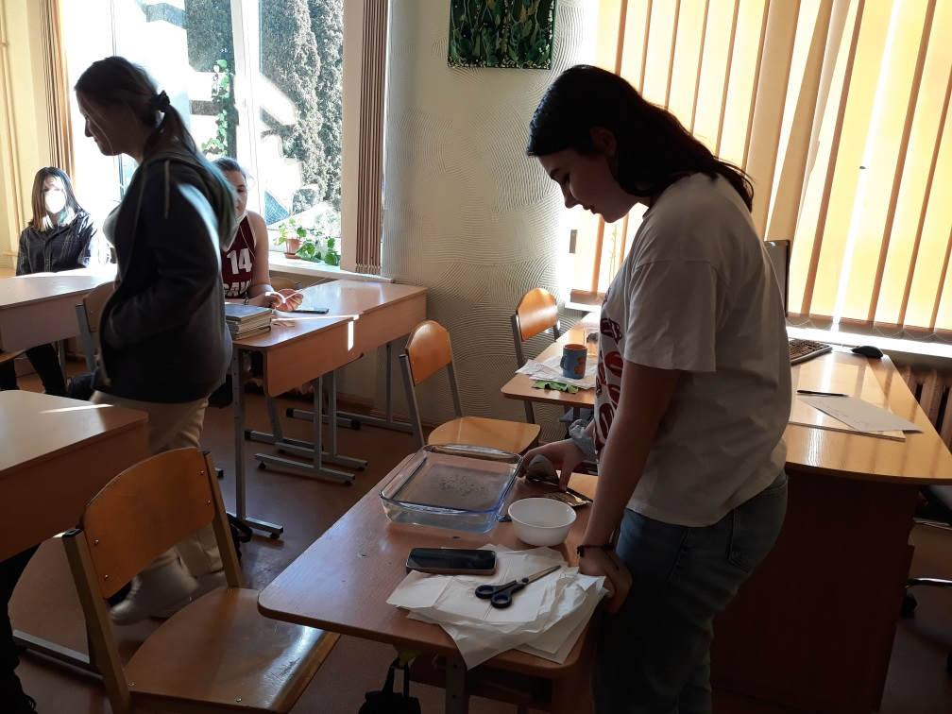

Slide 8
Rezultāti
klase | cik % skolēnu piedalās | vieta
4. klase | 60% | 2.
5. klase | 0 % | 3.
6. klase | 75 % | 1.
7. klase | 40 % | 3.
8. klase | 85 % | 1.
9. klase | 57 % | 2.

Slide 9
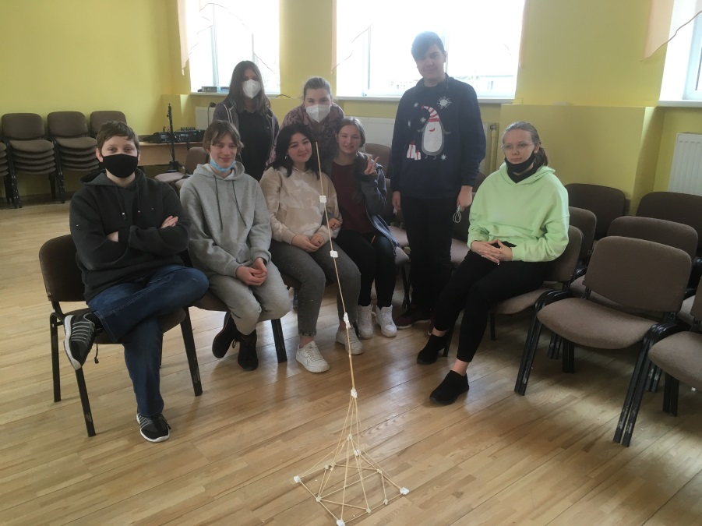
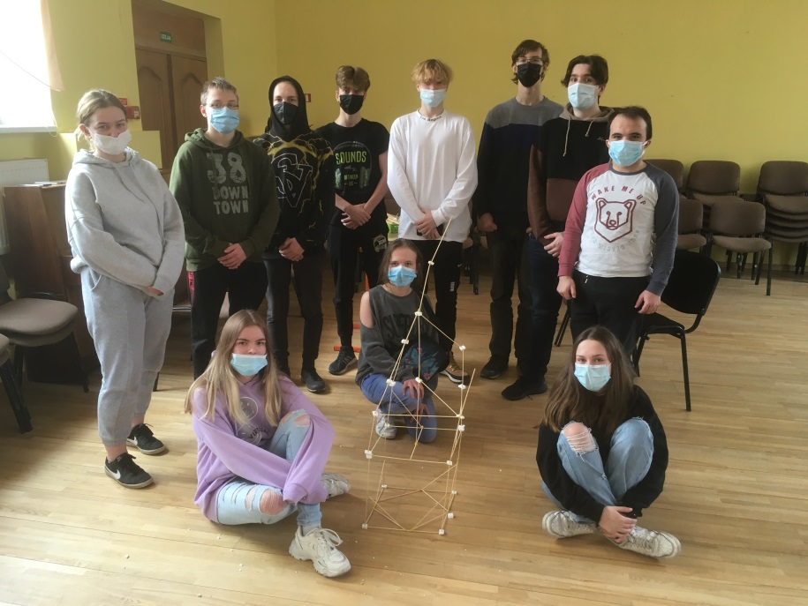
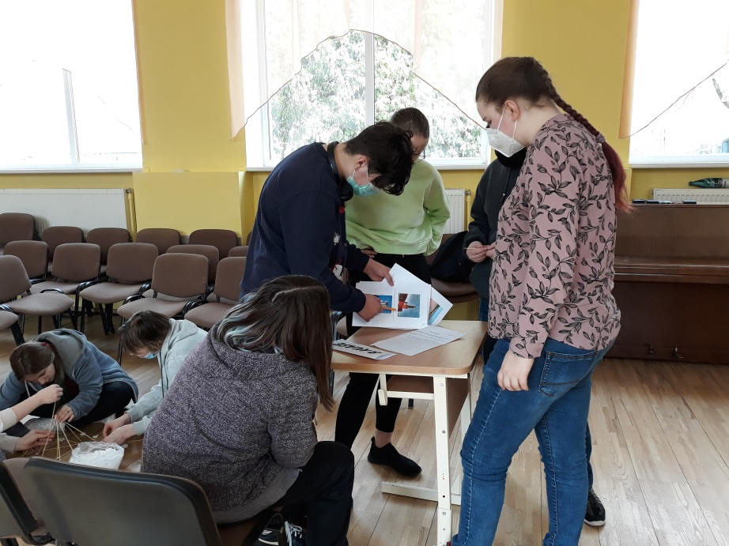
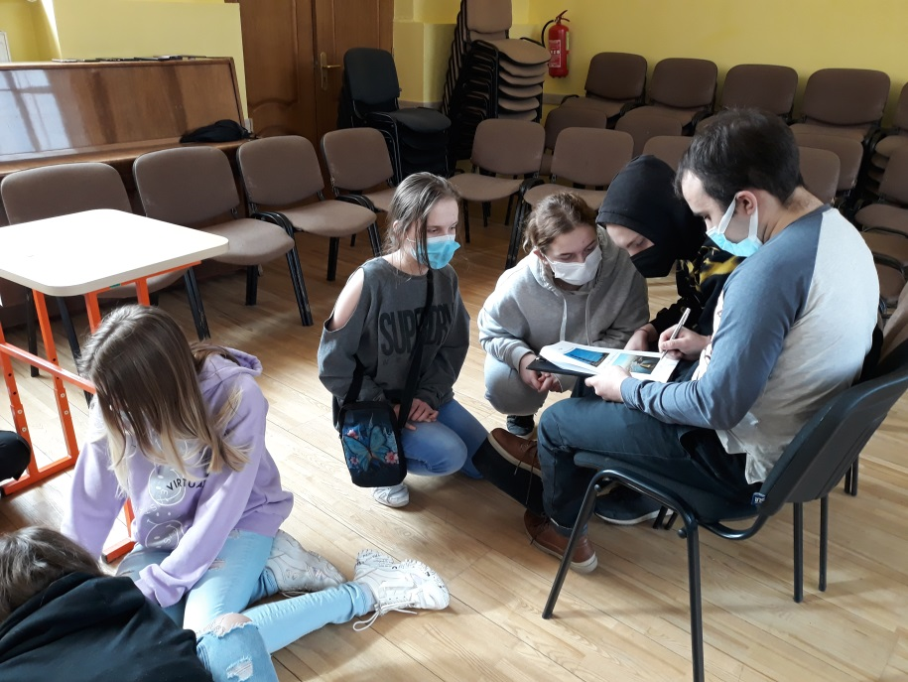
Labākā inženierbūve

Slide 10
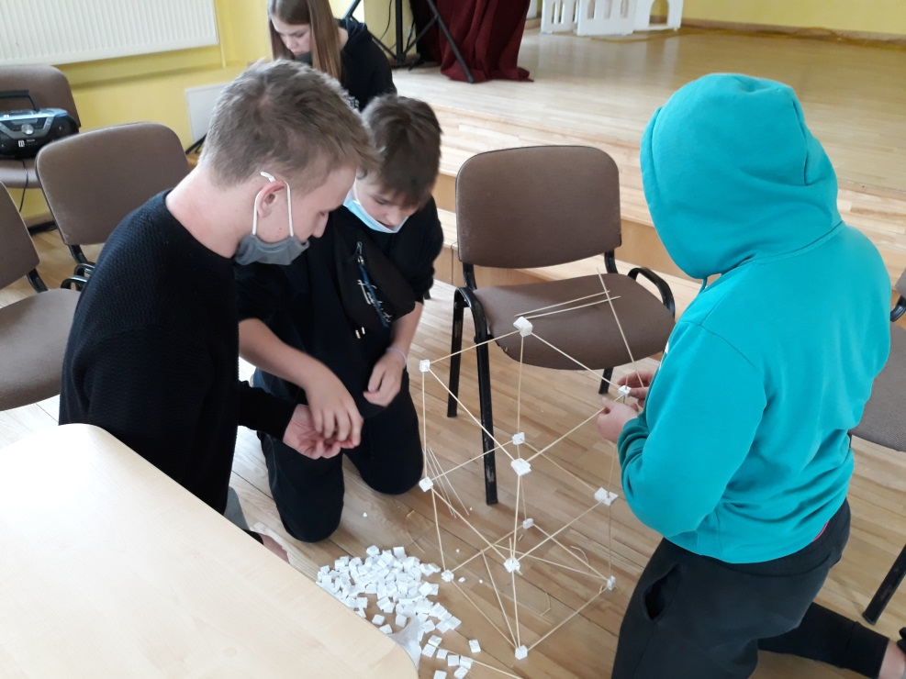
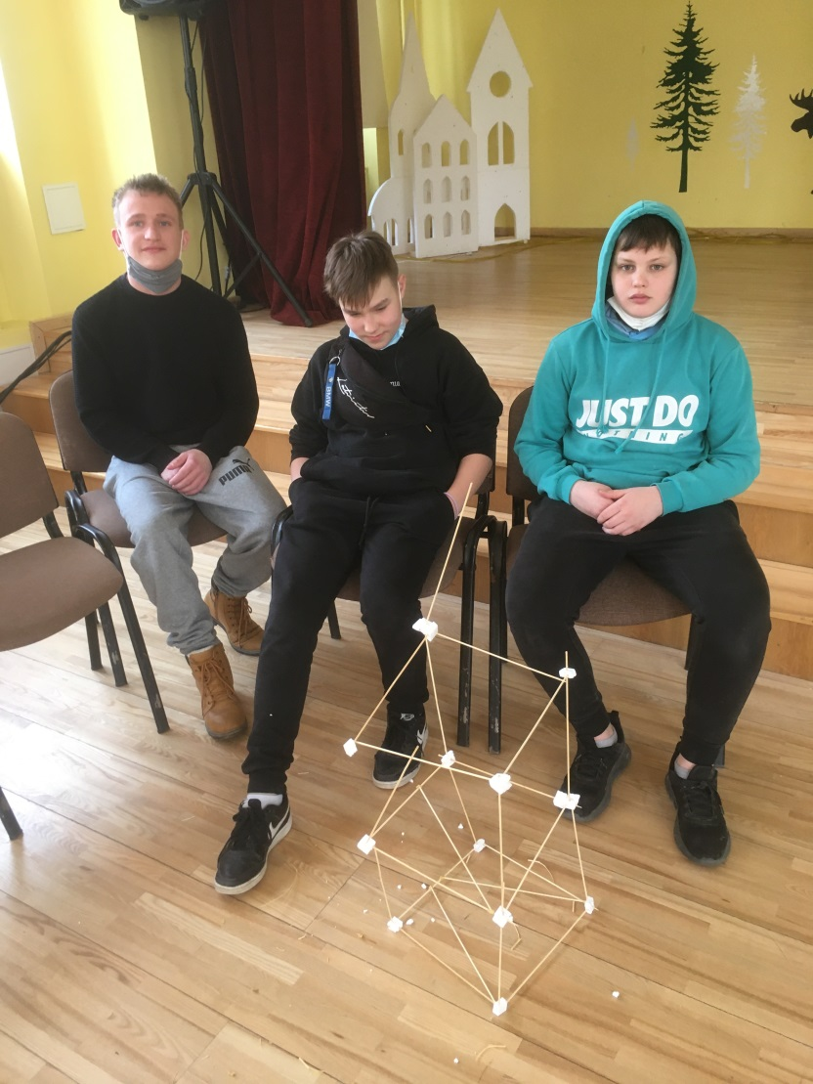
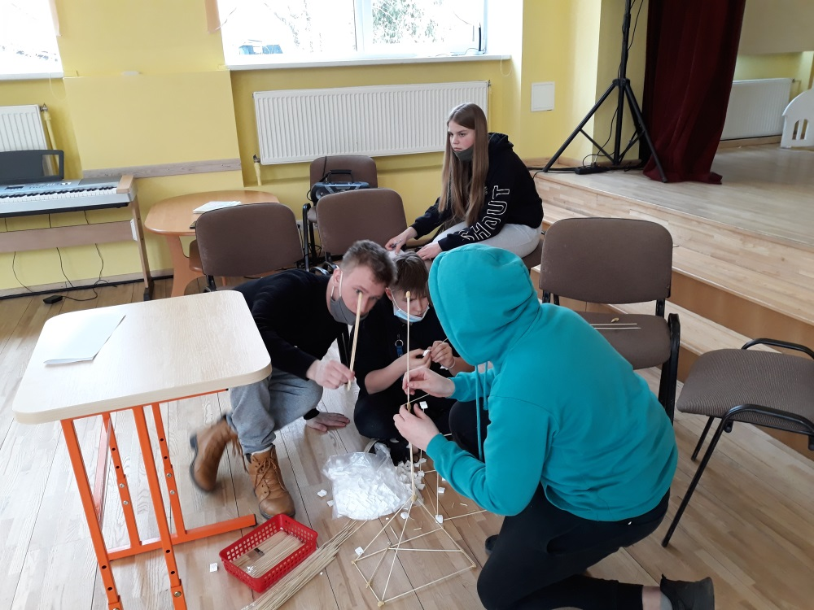

Slide 11
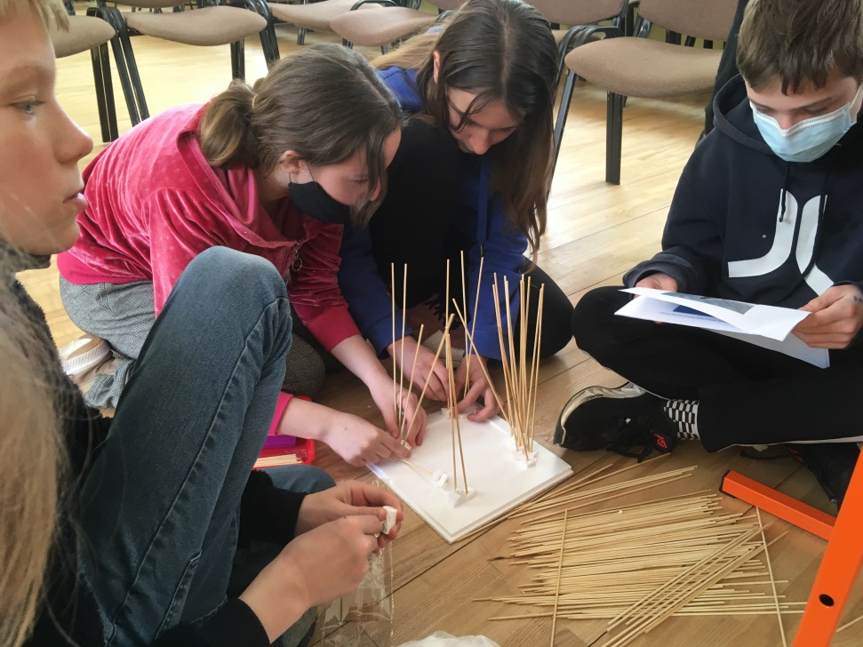
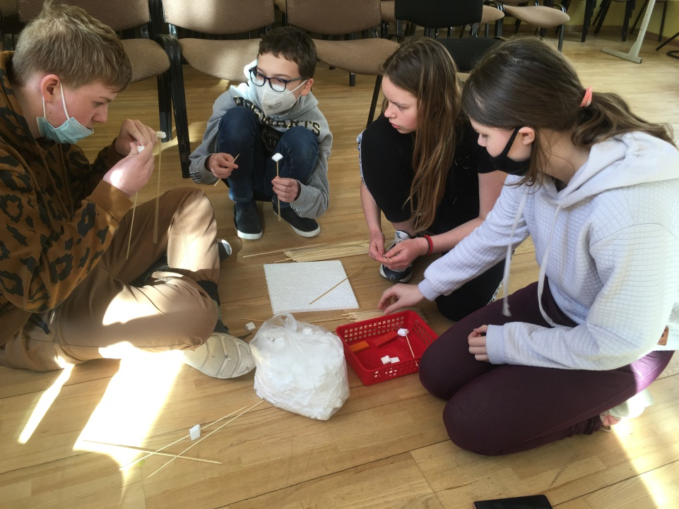
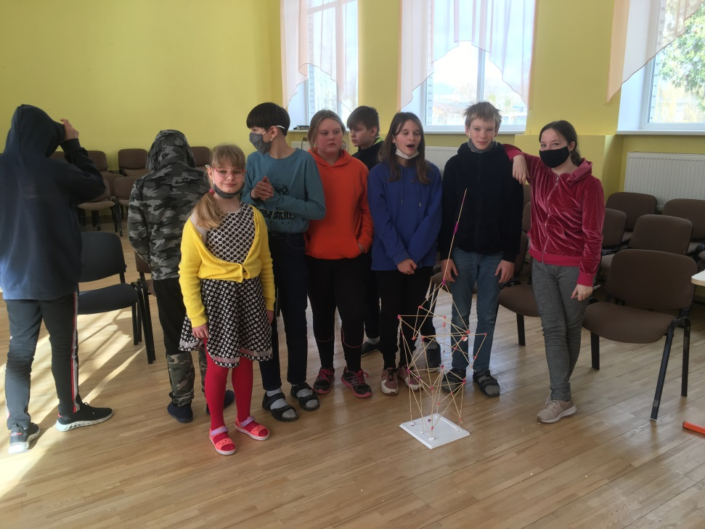
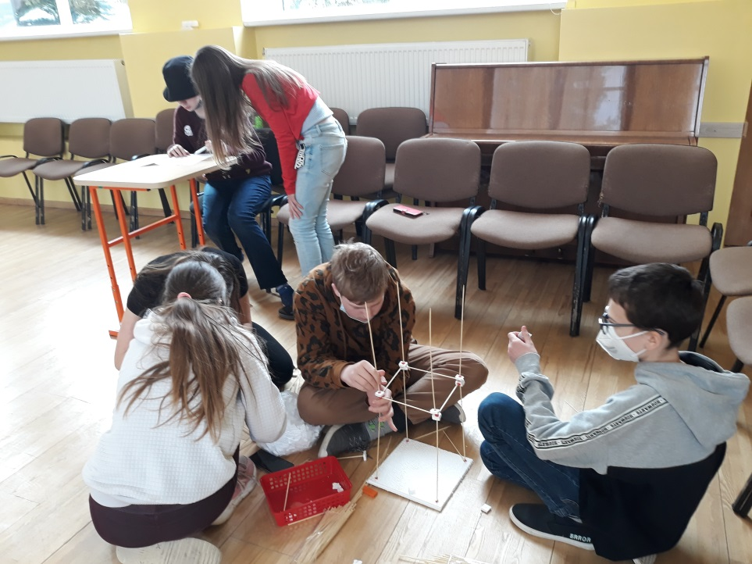

Slide 12
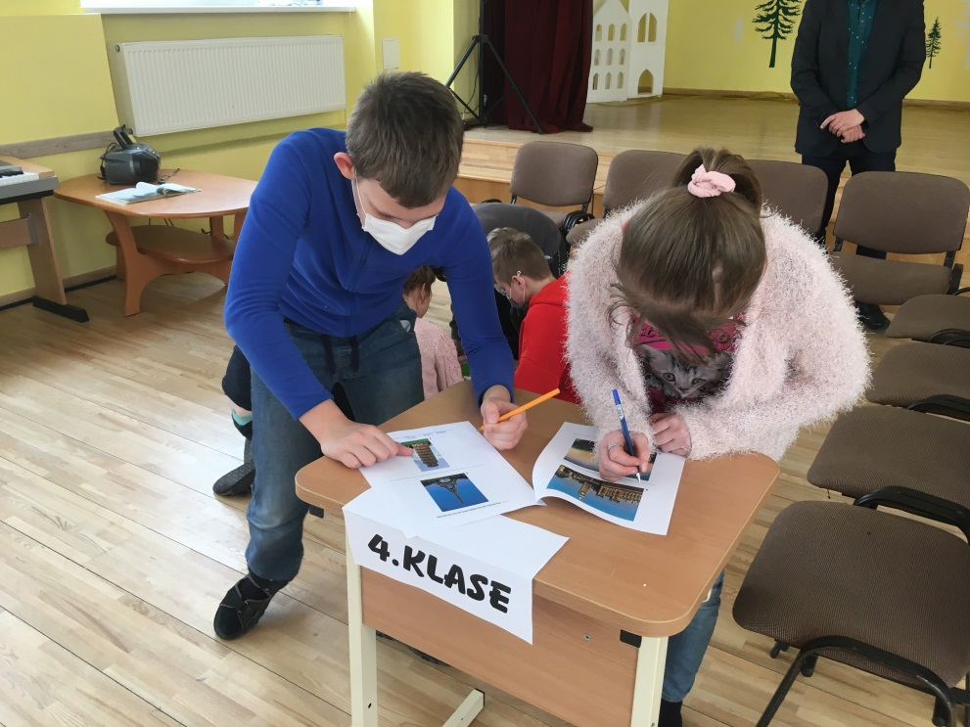
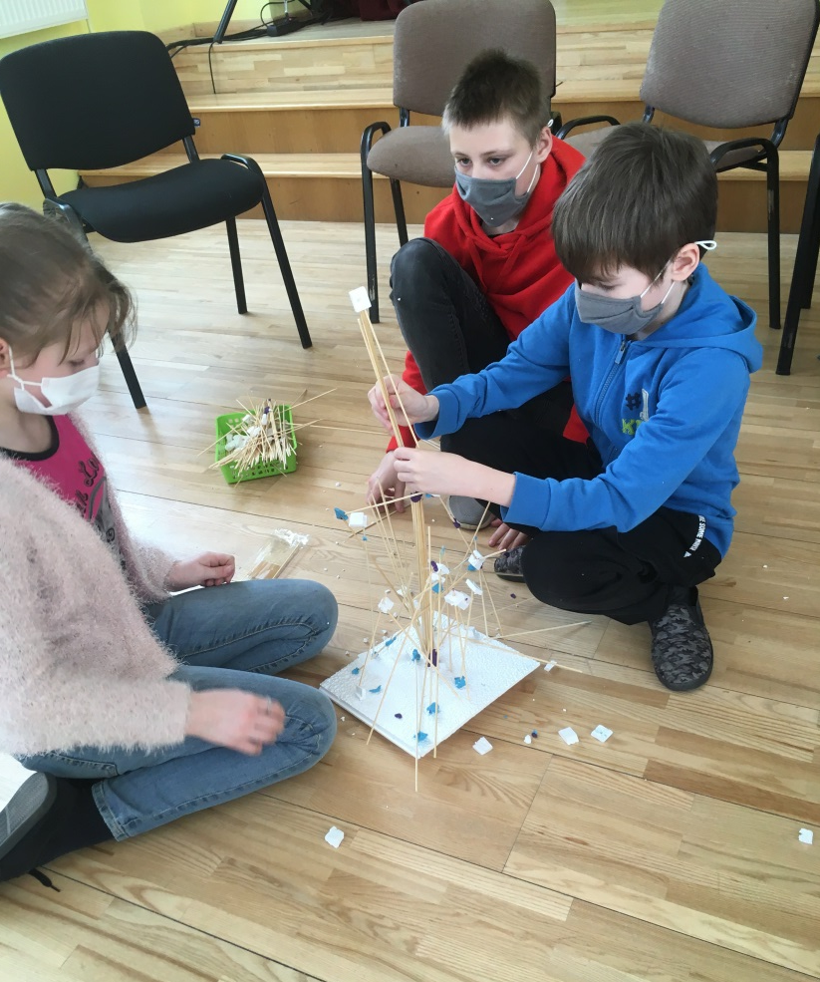
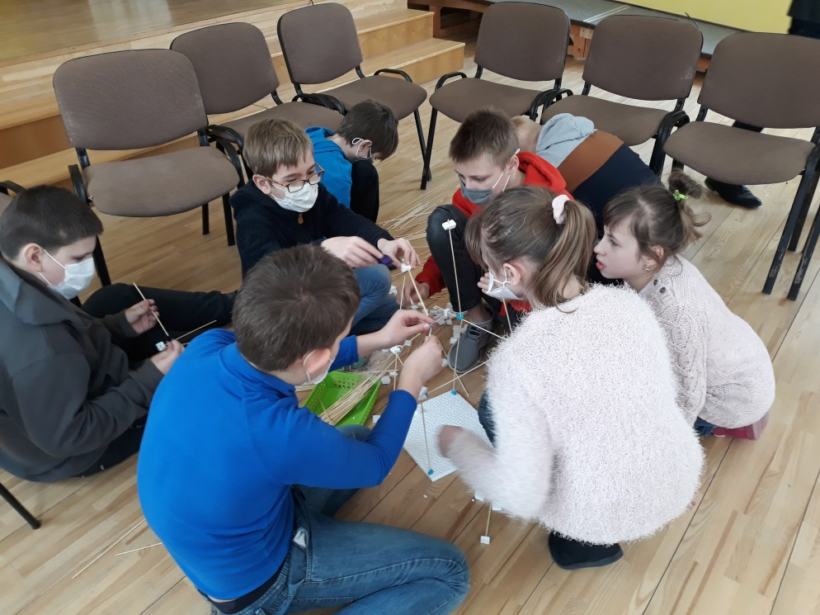

Slide 13
Rezultāti
klase | jautājumi | augstums | vieta
4. klase | 22 punkti | 60 cm | 3.
5. klase | 15 punkti | 124 cm | 1.
6. klase | 14 punkti | 91 cm | 2.
7. klase | 16 punkti | 84 cm | 3.
8. klase | 20 punkti | 132 cm | 1.
9. klase | 26 punkti | 117 cm | 2.

Slide 14
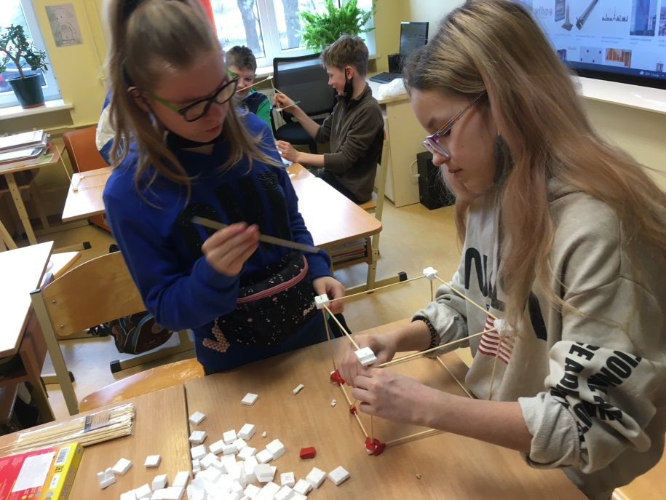
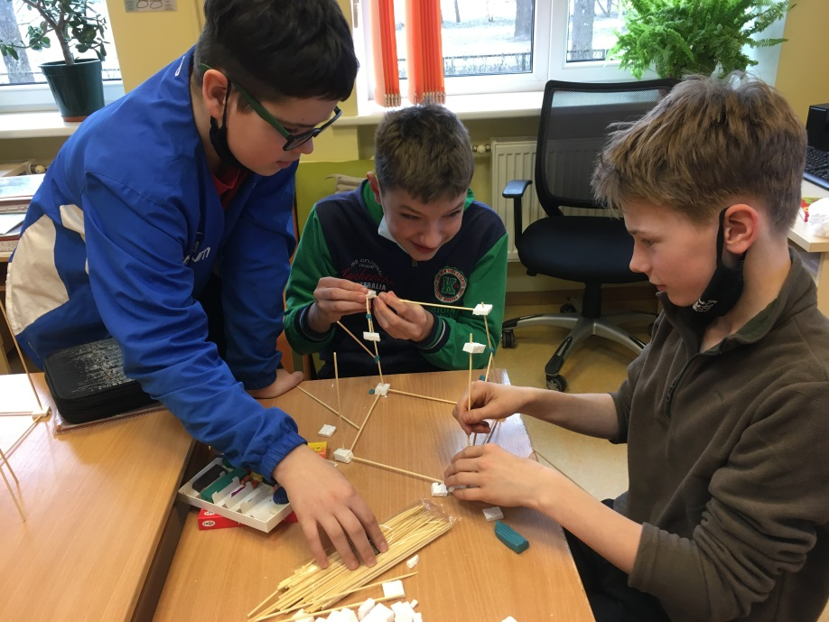
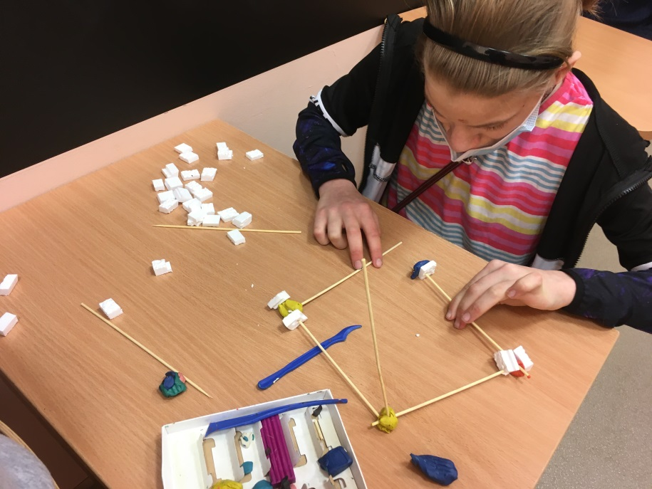
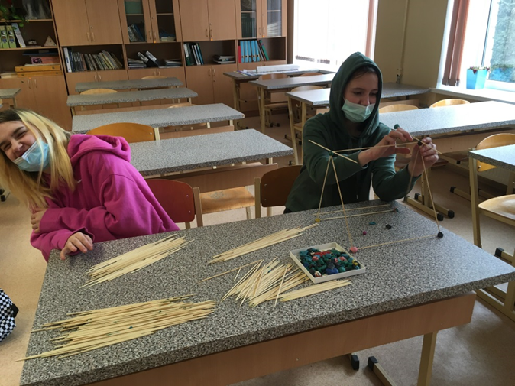
Integrētie skolēni būvē torņus

Slide 15
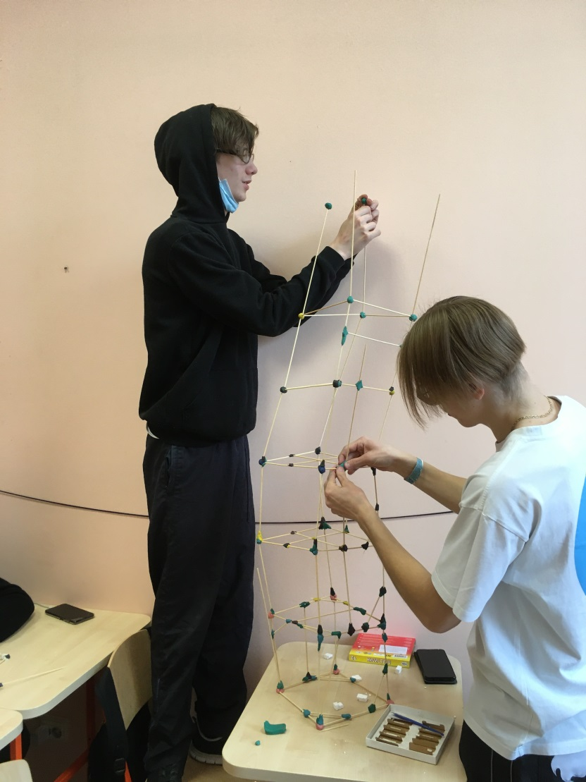
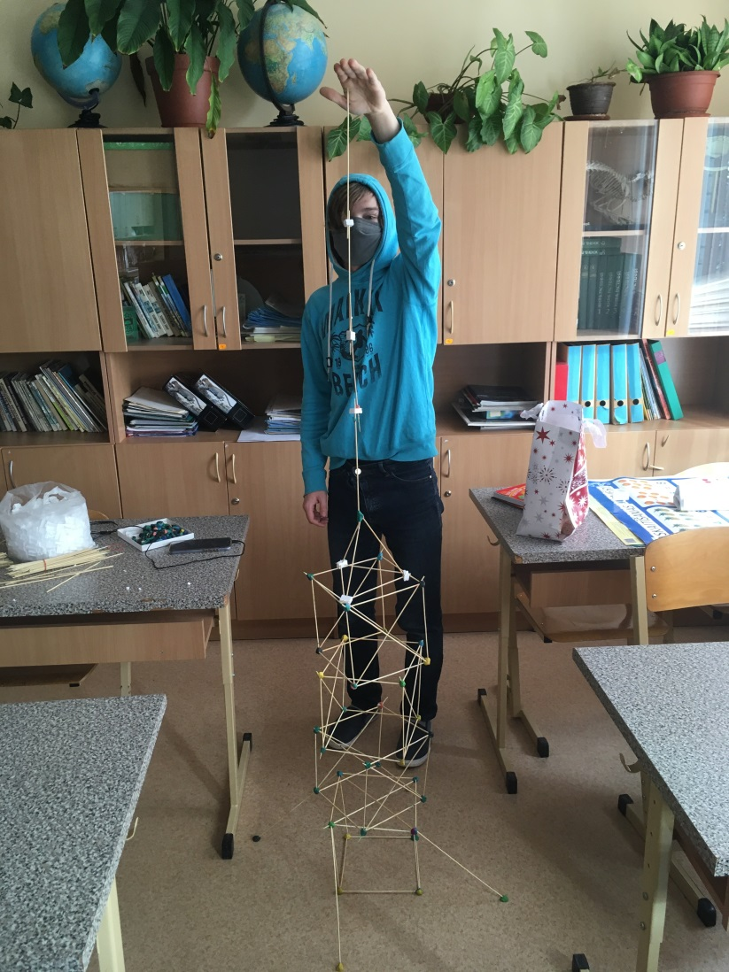
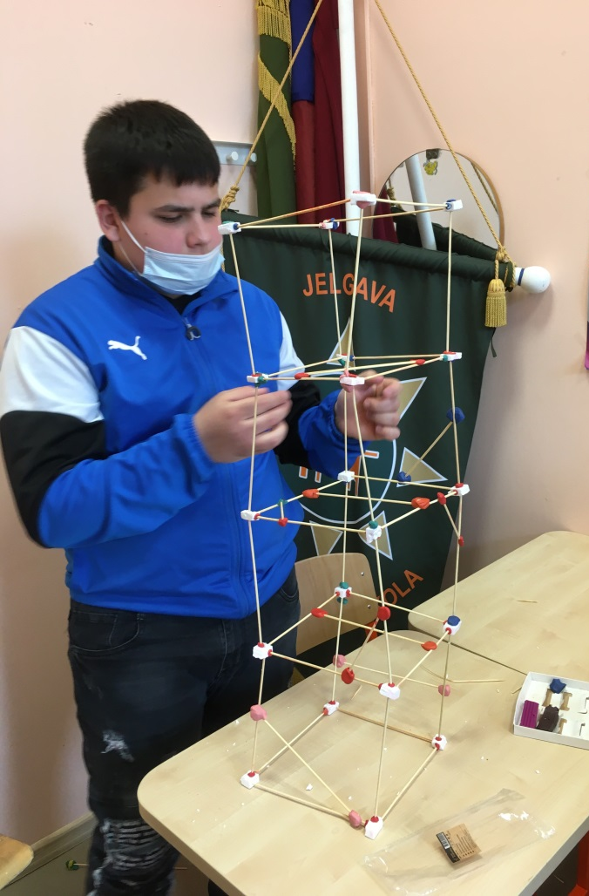

Slide 16
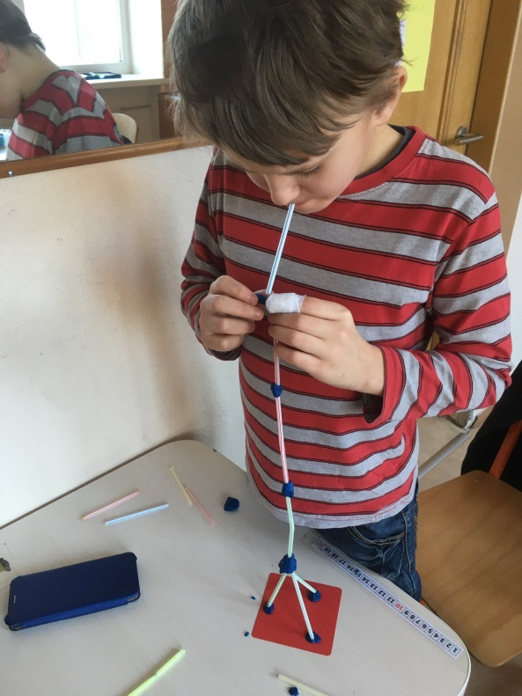
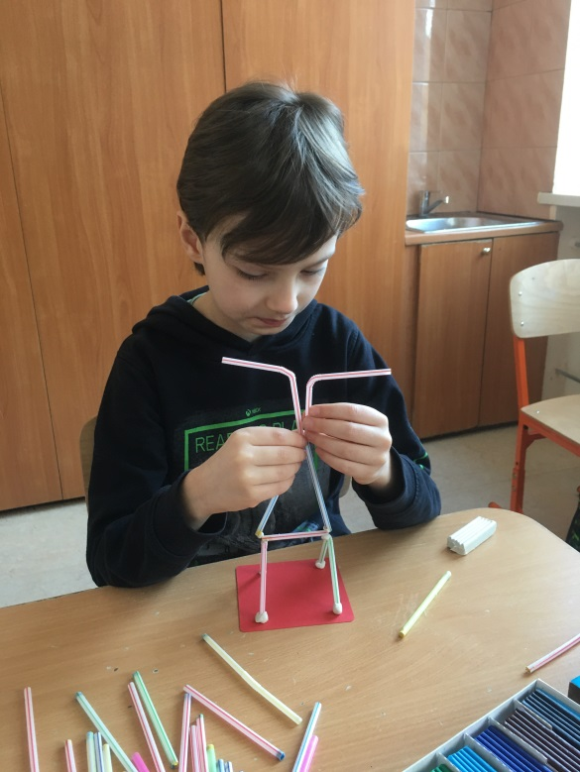
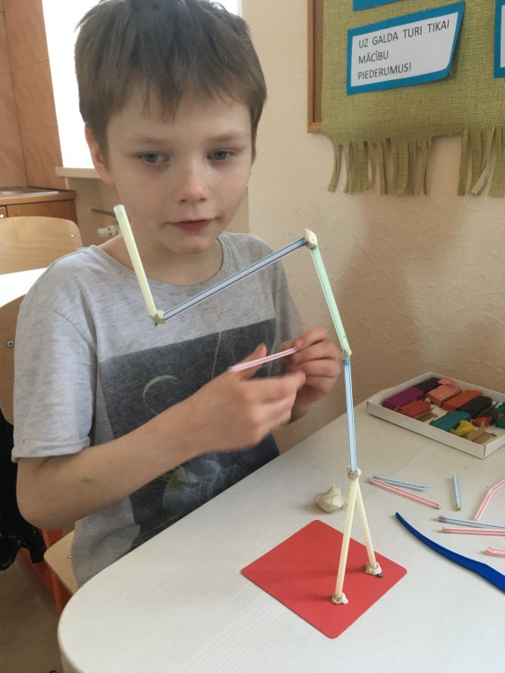
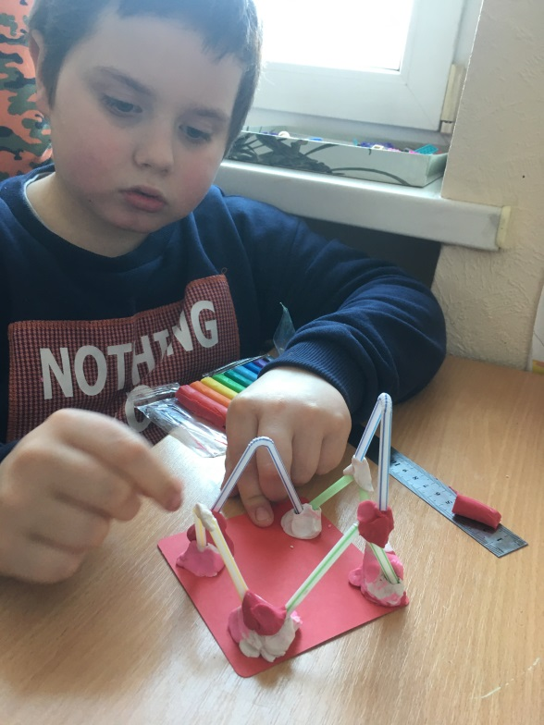
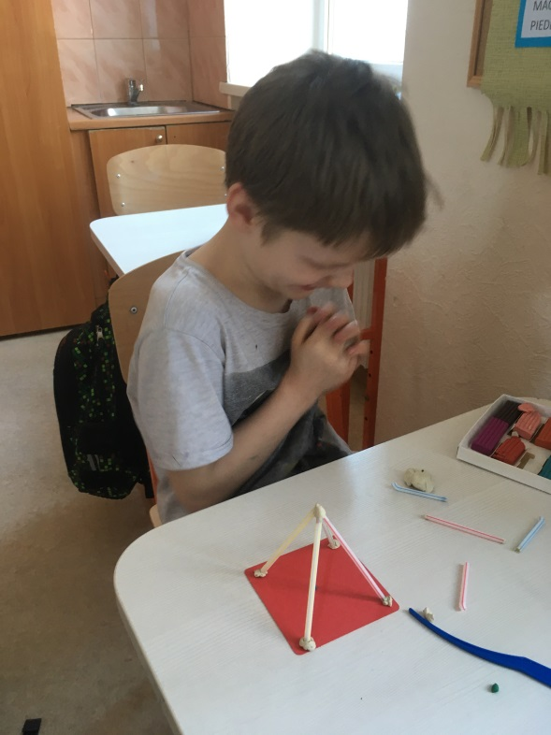

Slide 17
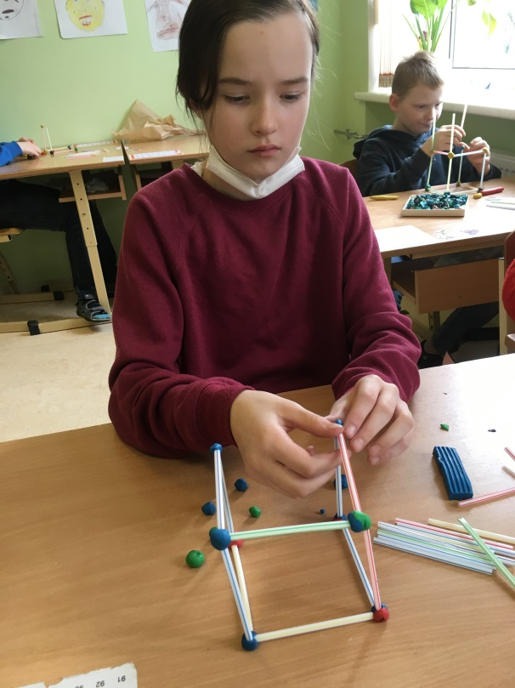
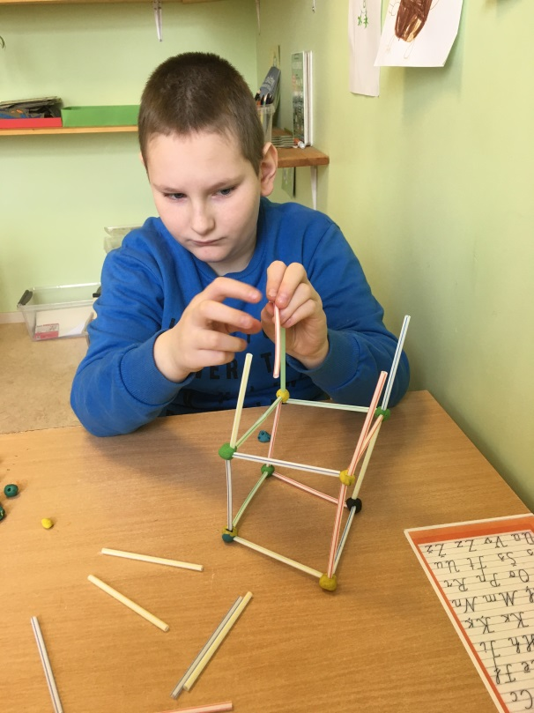
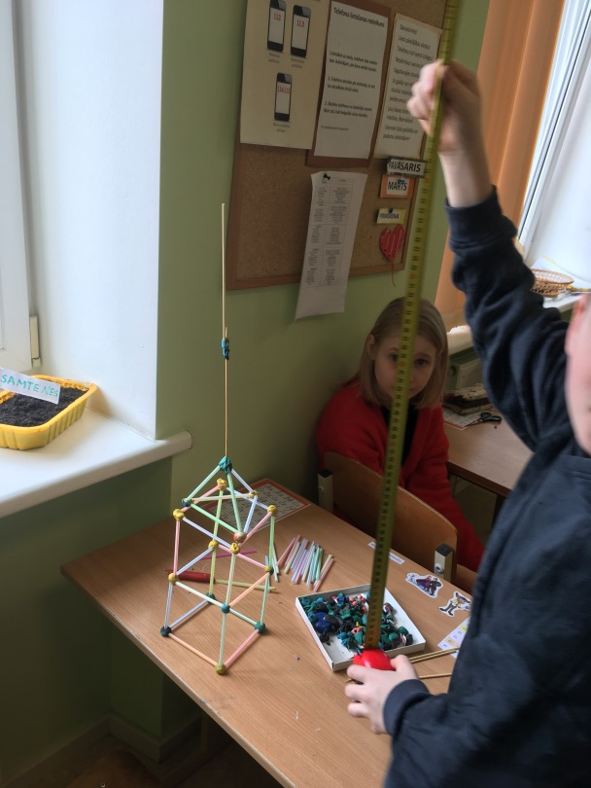
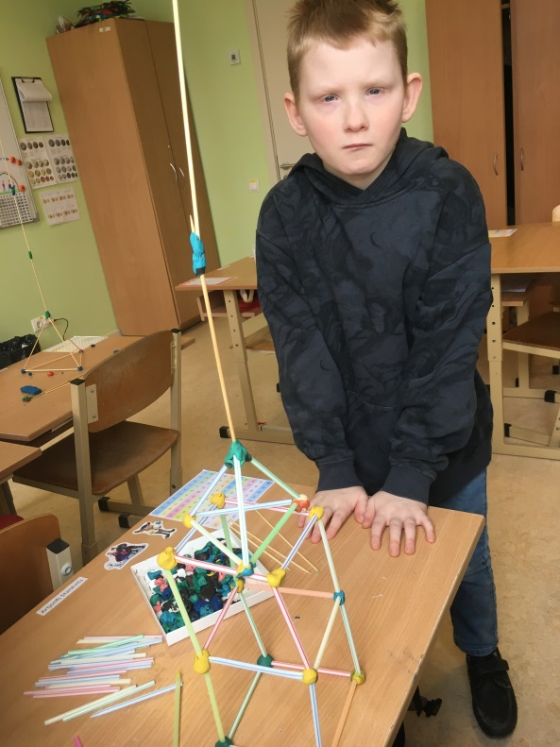
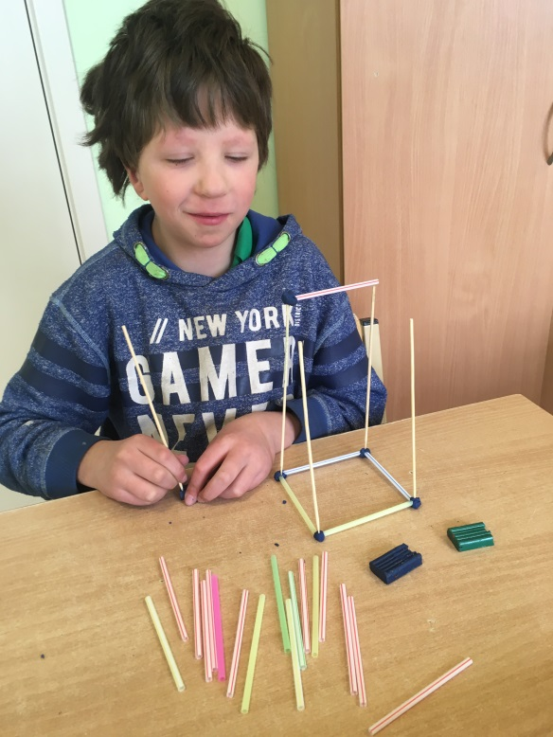

Slide 18


Apbalvošana
klase | vieta
4. klase | 2.
5. klase | 3.
6. klase | 1.
7. klase | 3.
8. klase | 1.
9. klase | 2.

Slide 19






